Slide 1
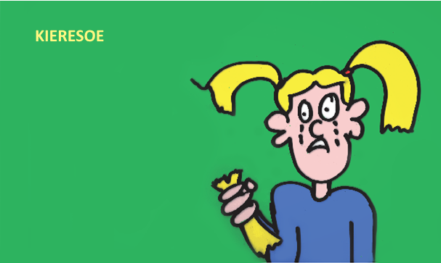
positieve groepsvorming
Grapje! Moet toch kunnen?!

Slide 2
Hierna volgen stellingen die je aan het denken kunnen zetten over grapjes en het effect ervan.
Mogen er geen grapjes meer gemaakt worden? Natuurlijk wel!

Slide 3
Schelden doet niet zeer

Slide 4
Een grapje moet kunnen

Slide 5
Als iemand een grap maakt over zichzelf mag jij dat ook

Slide 6
Je kunt altijd doen of
iets een grapje is

Slide 7
Grapjes zijn vaak bedoeld om iets anders te zeggen

Slide 8
Sarcastische leraren denken dat ze grappig zijn

Slide 9
Humor maakt lessen juist leuk

Slide 10
Als er grapjes worden gemaakt kun je je onveilig voelen

Slide 11
Ik haat dubbelzinnige grapjes

Slide 12
Ze moeten niet moeilijk doen: een grapje is een grapje

Slide 13
Je kunt iets voor de grap zeggen maar het serieus bedoelen

Slide 14
Iemand kan lachen en toch je grap niet leuk vinden

Slide 15
Sommige mensen kunnen nergens tegen

Slide 16
Door grappig te zijn hoor je er eerder bij

Slide 17
Als je overal een grapje van maakt ben je niet goed bezig

Slide 18
Grappig doen over ziektes kan echt niet

Slide 19
Soms is een grap heel erg maar moet ik toch lachen

Slide 20
Er is duidelijk verschil tussen lachen en uitlachen

Slide 21
Grapjes kunnen iemand diep raken

Slide 22
Voor de grap iemand pijn doen kan nooit

Slide 23
Een grap doorbreekt de spanning

Slide 24
Sommige mensen hebben geen humor

Slide 25
Als je een grap
uit moet leggen
is de lol eraf

Slide 26
Je merkt het niet altijd als een grap te ver gaat

Slide 27
Als je een grap niet leuk vindt ben je een flauwerik

Slide 28
Vaak lachen mensen alleen om erbij te horen

Slide 29
Niet zeuren: lachen is gezond

Slide 30
Niet iedereen lacht om dezelfde grappen

Slide 31
Samen lachen is goed voor de sfeer

Slide 32
Gemene grapjes zijn nooit leuk

Slide 33
Meer werkvormen over dit thema zie: https://www.weektegenpesten.com/lesmateriaal-grapje-moet-toch-kunnen/
Bronnen: https://www.weektegenpesten.com/
Huygen, S. (2018, 25 oktober). Wat er schuil gaat achter “zomaar een grapje“.
Stevens, L. en Bors, G. (2015) Pedagogisch Tact. 3e druk. Garant.

